Slide 1

Week II : HTML & CSS Introduction
Pendalaman HTML 3
Edo Novanto
Fullstacks Engineer & AXAR Mentor

Slide 2

`v
`v
Day 5 : Pendalaman HTML 3
Our Topics!
Review Pendalaman HTML 2
Semantic HTML Lanjutan (Article, Aside, Section)
Generic HTML
Table Element
Special Characters

Slide 3
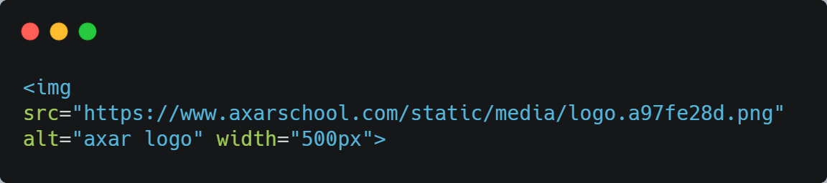
#REVIEW
Mengenal & Mengatur Elemen Image
untuk menampilkan sebuah gambar kita bisa menggunakan tag <img>, sementara untuk menentukan lebar gambar
kita gunakan atribut width, dan untuk menentukan tinggi tentu gunakan atribut height.

Slide 4
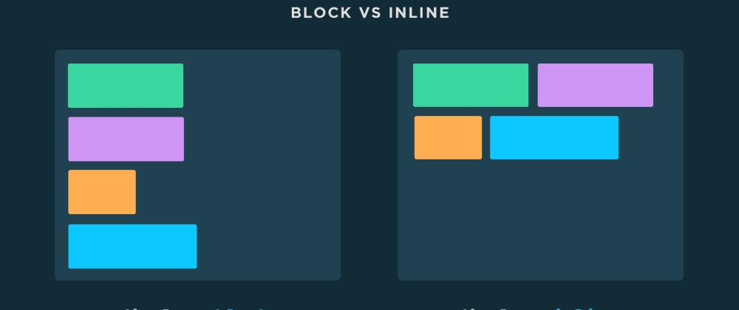
#REVIEW
Block & Inline Element

Slide 5
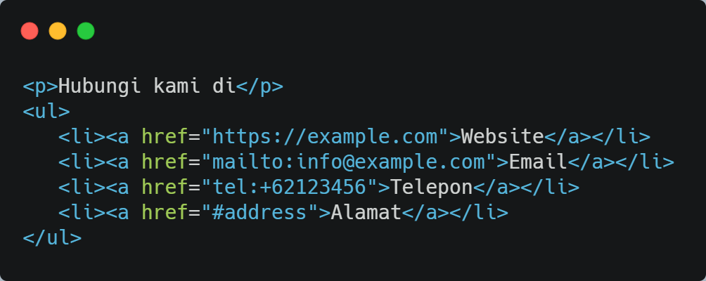
#REVIEW
Anchor Element
HTML <a></a> element digunakan untuk mendefinisikan sebuah hyperlink. Link dapat merujuk ke halaman yang sedang terbuka ataupun ke halaman lain (website lain).

Slide 6
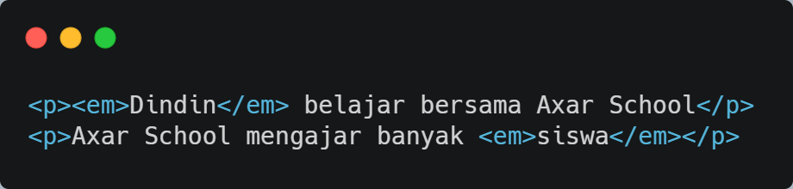
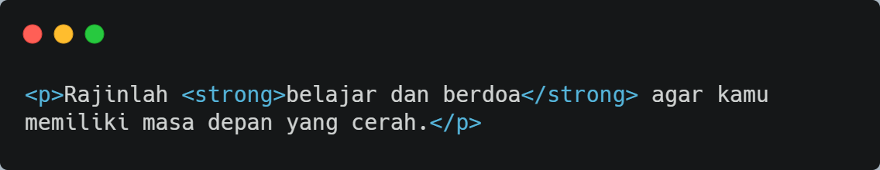
#REVIEW
Emphasized & Important Element
Emphasized
Important
Menunjukkan stress emphasis atau dapat dikatakan konten/kata yang perlu mendapatkan penekanan
Menunjukkan teks yang menyatakan begitu penting (strong importance), kesungguhan atau benar-benar (seriousness).

Slide 7
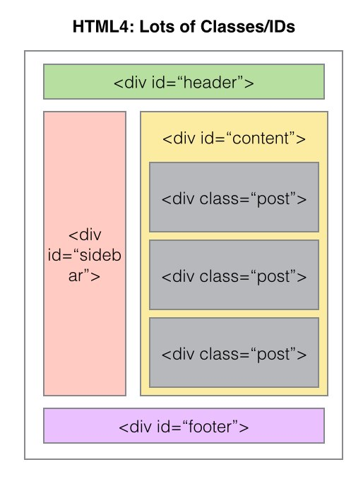
#REVIEW
Semantic HTML
Header
Footer

Slide 8
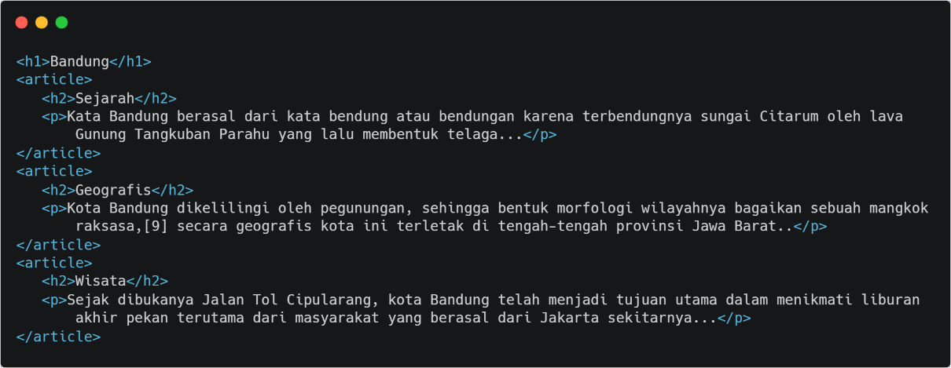
Article Element
Digunakan untuk memberi mark up sebuah independent content, artinya element itu dapat berdiri sendiri sebagai sebuah konten utuh yang tidak terikat dengan konten lain (element lain).

Slide 9
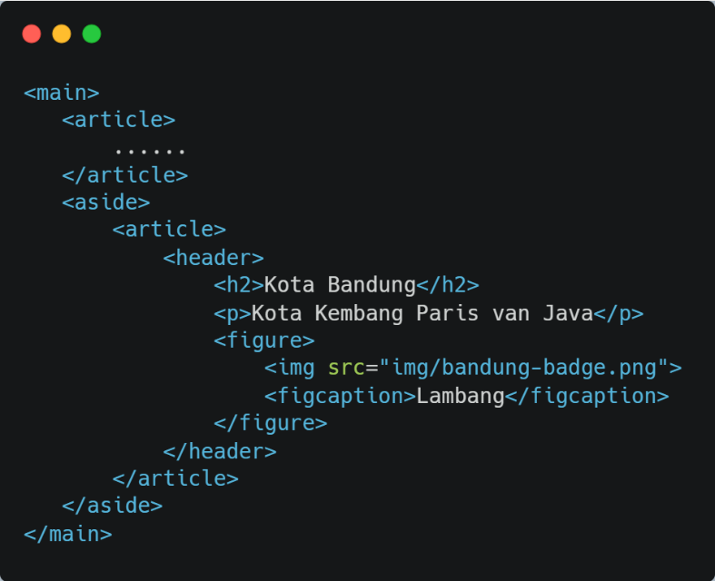
Aside Element
Element <aside></aside> digunakan untuk merepresentasikan sebuah bagian halaman (seksi) yang berkaitan dengan konten disekitar element aside itu sendiri.
Dapat dikatakan, aside adalah konten yang bersebelahan dan berkaitan dengan konten disekitarnya, akan tetapi, konten tersebut ditulis dengan maksud mengesampingkan (terpisah) dari konten utama.

Slide 10
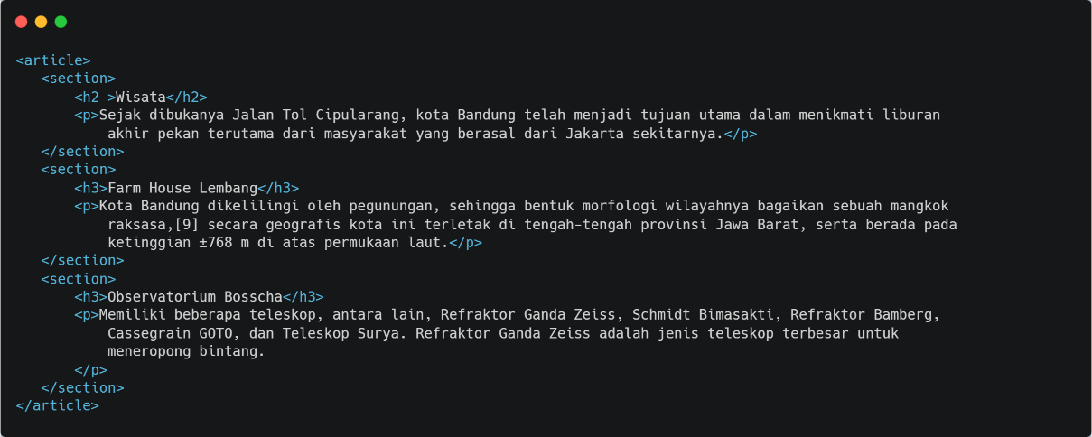
Section Element
Digunakan untuk mengelompokkan konten/dokumen menjadi beberapa bagian berdasarkan tema atau pokok pikiran masing-masing.
Di dalam sebuah element <section></section>, sebaiknya ditulis pula element heading, yaitu element <h1> sampai dengan <h6> yang ditulis secara langsung didalam element <section> sebagai anak element pertama yang menunjukkan judul atau tematik dari bagian konten tersebut.

Slide 11
Generic Element
Generic elemen merupakan elemen yang tidak memiliki arti semantik. Elemen ini dapat dimanfaatkan untuk melakukan kustomisasi pada elemen-elemen pada website kita.
<div></div>
<span></span>

Slide 12
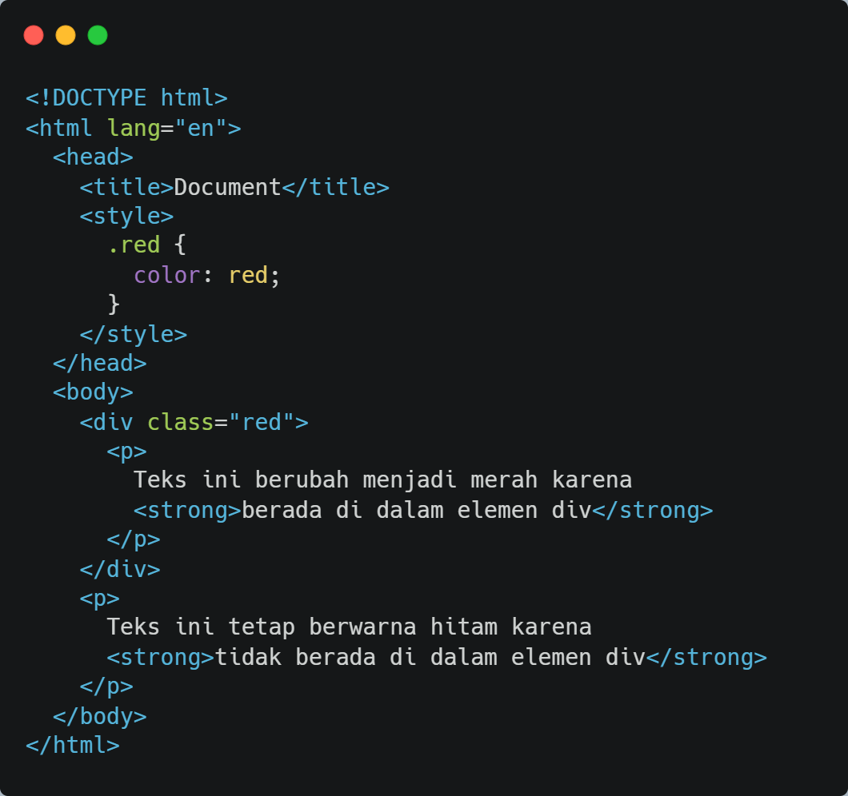
Div Element
Elemen ini lebih sering digunakan untuk mengelompokkan sebuah konten sehingga dapat memudahkan styling dengan menggunakan atribut class atau id.

Slide 13
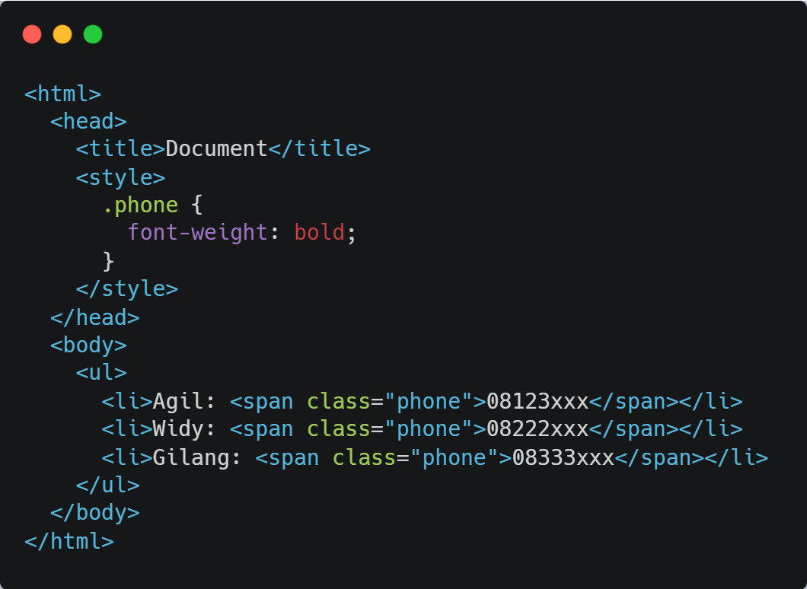
Span Element
Elemen span memberikan manfaat yang sama seperti <div>, bedanya elemen ini digunakan sebagai phrase elements dan tidak terdapat line breaks ketika menggunakannya

Slide 14

#DemoTime!
Mari kita terapkan semantic element (article, aside, section, dan div) pada proyek kita!

Slide 15
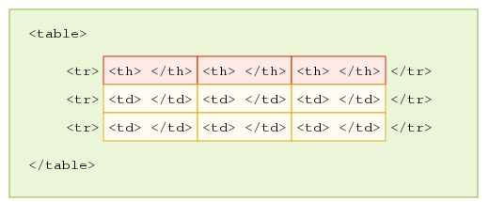
Table Element
HTML <table></table> element merepresentasikan data dengan lebih dari satu dimensi dalam bentuk sebuah tabel (table).
Table di dalam HTML dibentuk dengan sebuah baris (row), tepatnya menggunakan element <tr> yang merupakan kepanjangan dari table row. Adapun element pendukung lain yang membentuk sebuah table adalah <th> (table header) dan <td> (table data).

Slide 16
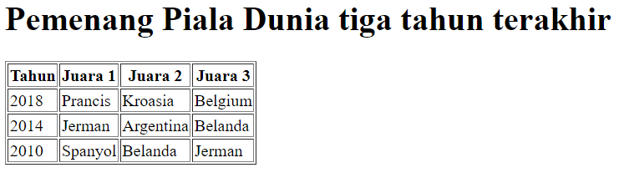
#DemoTime!
Mari kita terapkan table dibawah dan table pada proyek kita yuk!

Slide 17
Special Characters
Terdapat beberapa karakter yang tidak termasuk ke dalam standar kelompok ASCII characters, di mana ASCII characters hanya menyediakan karakter seperti huruf, nomor, dan beberapa simbol dasar.
Terdapat dua cara untuk melakukannya, yakni dengan menetapkan nilai numerik (numeric entity) atau menggunakan nama singkatan yang sudah ditetapkan untuk masing-masing karakternya (named entity)
Karakter Spesial | Named Entity | Numerical Entity | Deskripsi
¢ | &cent; | &#162; | nilai uang sen
© | &copy; | &#169; | hak cipta
° | &deg; | &#176; | derajat
® | &reg; | &#174; | terdaftar/merek terdaftar
™ | &trade; | &#153; | merek dagang
¥ | &yen; | &#165; | mata uang yen
µ | &micro; | &#181; | mikro(satuan ukuran)

Slide 18
#DemoTime!
Kita coba terapkan special character pada proyek kita yuk! ☺

Slide 19


Thank You
Apakah ada pertanyaan?
https://www.axarschool.com/
@axarschool
Edo Novanto
Fullstacks Engineer & AXAR Mentor

